Slide 1



Школа заказчика объектов
капитального строительства

Slide 2



ЦЕЛИ ПРОЕКТА
Проект «Школа заказчика объектов капитального строительства» реализуется совместно НОСТРОЙ и НИУ МГСУ в целях развития кадрового потенциала строительной отрасли, повышения квалификации сотрудников служб государственных и муниципальных заказчиков, деятельность которых влияет на обеспечение качества и безопасности строительства, в том числе для формирования новой компетенции в области информационного моделирования объектов капитального строительства (далее – ТИМ), в соответствии с письмом
Министра строительства и жилищно-коммунального хозяйства Российской Федерации Файзуллина И.Э. от 21 мая 2021 г. №20639-ИФ/01 и с учетом состоявшегося обсуждения актуальных проблем развития отраслевого образования, функционирования и развития НИУ МГСУ на заседании Попечительского совета НИУ МГСУ 02 июня
2021 г.
2

Slide 3
ПРОЕКТ: Школа заказчика объектов капитального строительства
Трудоемкость программы – 72 академических часа
Срок обучения – 1 месяц
Стоимость: 29 500 руб. (при группе от 23 человек)
Документ о квалификации: удостоверение о повышении квалификации НИУ МГСУ
Форма обучения – очно-заочная (с применением дистанционных образовательных технологий)
Программа профессиональной переподготовки:
«ШКОЛА ЗАКАЗЧИКА ОБЪЕКТОВ КАПИТАЛЬНОГО СТРОИТЕЛЬСТВА»
Цель программы: получение новых и совершенствование имеющихся компетенций специалистов, необходимых для надлежащего выполнения профессиональной деятельности, формирования единого подхода к управлению инвестиционно-строительными проектами с применением технологий информационного моделирования (ТИМ, BIM), обеспечения заданного качества объектов капительного строительства, соблюдения сроков и бюджетов проекта.
Условия реализации: с применением электронного обучения и дистанционных образовательных технологий на информационной платформе «Строительство +», включая экспертный блок, анализ лучших кейсов и практик.
Категория слушателей: главные распорядители бюджетных средств, федеральные государственные служащие, государственные гражданские служащие субъектов Российской Федерации, муниципальные служащие, сотрудники организаций, осуществляющих функции заказчика строительства, имеющие высшее или среднее профессиональное образование, лица, получающие высшее образование.
МОДУЛЬ 1 (7 академических часов)
Проектное управление объектами капитального строительства
МОДУЛЬ 2 (19 академических часов)
Ценообразование в строительстве. Планирование и определение контактной цены
МОДУЛЬ 3 (21 академический час)
Функции технического заказчика, законодательное регулирование деятельности заказчика
МОДУЛЬ 4 (13 академических часов)
Управление проектом
в инвестиционно-строительной сфере на основе цифрового стандарта организации
МОДУЛЬ 5 (9 академических часа)
Технологии информационного моделирования для всех стадиях жизненного цикла объекта
3

Slide 4
ПРОЕКТ: Школа заказчика объектов капитального строительства
Трудоемкость программы – 252 академических часа
Срок обучения – 2 месяца
Стоимость: 79 700 руб. (при группе от 29 человек)
Документ о квалификации: диплом о профессиональной переподготовке НИУ МГСУ
Форма обучения – очно-заочная (с применением дистанционных образовательных технологий)
Программа профессиональной переподготовки:
«ШКОЛА ЗАКАЗЧИКА ОБЪЕКТОВ КАПИТАЛЬНОГО СТРОИТЕЛЬСТВА»
Цель программы: получение новых и совершенствование имеющихся компетенций, необходимых для надлежащего выполнения профессиональной деятельности, формирования единого подхода к управлению инвестиционно-строительными проектами с применением технологий информационного моделирования (ТИМ, BIM), обеспечения заданного качества объектов капительного строительства, соблюдения сроков и бюджетов проекта. В рамках реализации программы будет обеспечена подготовка специалистов к работе с использованием технологий информационного моделирования в рамках своих функциональных обязанностей и производственных задач, владеющих необходимым программным обеспечением, используемым на различных этапах жизненного цикла строительных объектов, умеющих быстро адаптироваться к предметной области разрабатываемой информационной системы.
Условия реализации: с применением электронного обучения и дистанционных образовательных технологий на информационной платформе «Строительство +», включая экспертный блок, анализ лучших кейсов и практик, тренинг управленческих компетенций, практико-ориентированные задачи.
Категория слушателей: главные распорядители бюджетных средств, федеральные государственные служащие, государственные гражданские служащие субъектов Российской Федерации, муниципальные служащие, сотрудники организаций, осуществляющих функции заказчика строительства, имеющие высшее или среднее профессиональное образование, лица, получающие высшее образование.
МОДУЛЬ 1 (46 академических часов)
Проектное управление объектами капитального строительства
МОДУЛЬ 2 (40 академических часов)
Ценообразование в строительстве. Планирование и определение контактной цены
МОДУЛЬ 3 (66 академических часов)
Функции технического заказчика, законодательное регулирование деятельности заказчика
МОДУЛЬ 4 (52 академических часа)
Управление проектом
в инвестиционно-строительной сфере на основе цифрового стандарта организации
МОДУЛЬ 5 (42 академических часа)
Технологии информационного моделирования для всех стадиях жизненного цикла объекта
4

Slide 5
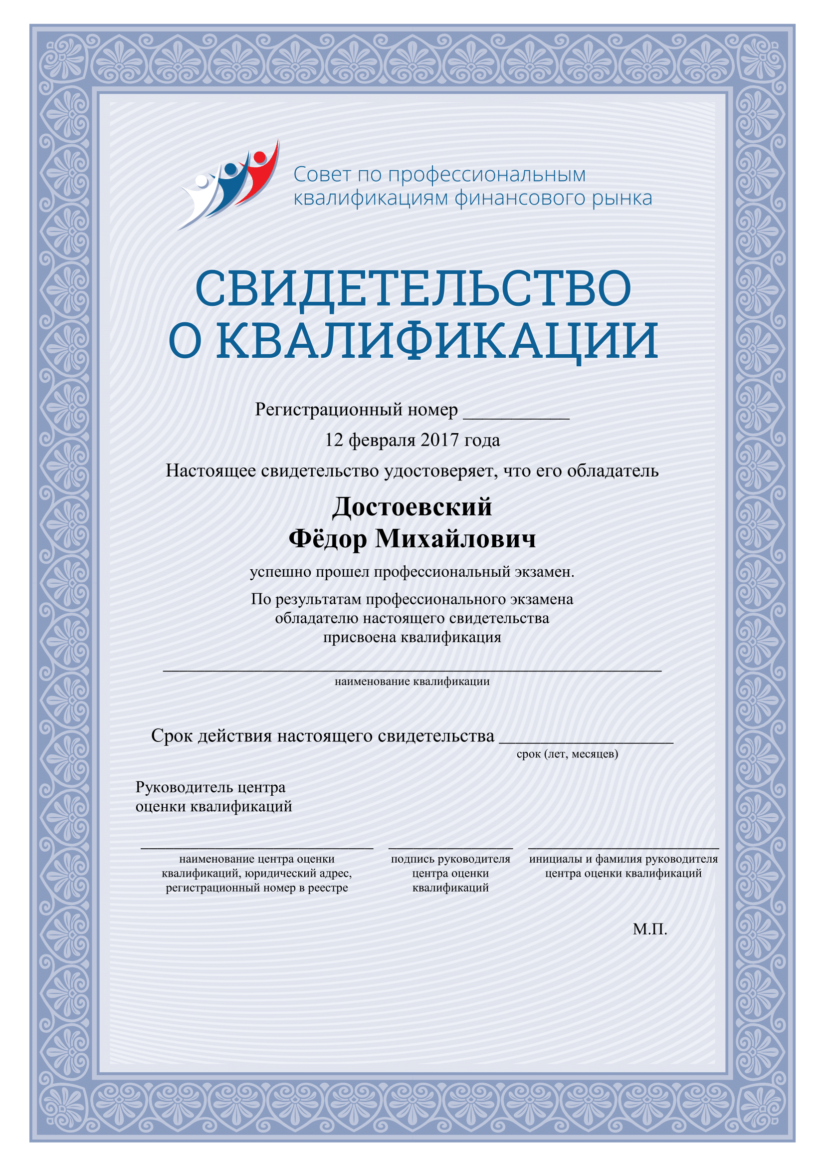

Независимая оценка квалификации по завершению обучения
По завершению обучения по программе «Школа заказчика объектов капитального строительства» для выпускников проводится профессиональный экзамен в соответствии с 238-ФЗ «О независимой оценке квалификации»
ТЕОРЕТИЧЕСКАЯ ЧАСТЬ
ОБУЧЕНИЕ ПО ПРОГРАММЕ
ПРОФЕССИОНАЛЬНЫЙ ЭКЗАМЕН В РАМКАХ НОК
ПРАКТИЧЕСКАЯ ЧАСТЬ
Профессиональный стандарт
Квалификационные требования
ЕДИНЫЙ
РЕЕСТР НАРК
https://nok-nark.ru/
Независимая оценка квалификации - это процедура подтверждения соответствия квалификации работника положениям профессионального стандарта и квалификационным требованиям.
Сведения о результатах независимой оценки квалификации
включаются в единый федеральный реестр,
который ведет Национальное агентство развития квалификаций
Федеральным законом от 03.07.2016 №238-ФЗ «О независимой оценке квалификации» установлены нормы, определяющие независимую оценку квалификации как единственный механизм подтверждения квалификации работников.
5

Slide 6
129337, Российская Федерация, Москва,
Ярославское ш., д. 26
123242, Российская Федерация, Москва,
ул. Малая Грузинская, д. 3
kuzinaon@mgsu.ru
http://dpo.mgsu.ru/
https://t.me/FET_DPO
info@nostroy.ru
www.nostroy.ru
тел.: 8(495) 287-49-14 (13-42)
тел.: 8(916) 841-28-69
тел.: +7(495) 987-31-50

